Slide 1

A/B 测试
曾海涵 2021.07.14

Slide 2
Contents
什么是 A/B(A/B/n) 测试？
为什么需要 A/B 测试？
A/B 测试可以测什么？
A/B 测试有哪些不同类型？
如何实施一个 A/B 测试？
工具对比
Demo
总结
参考链接

Slide 3
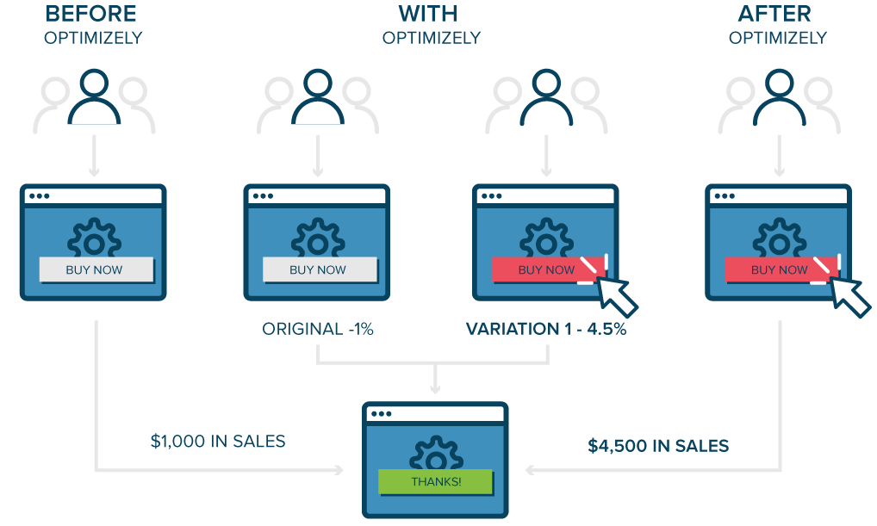
什么是 A/B(A/B/n) 测试？
A/B 测试 (也称为 拆分测试) 是一种用户体验研究方法。
A/B 测试由一个随机实验组成，其中一个变量的两个变体 A 和 B, 同时显示给不同网站访问者群体，以确定哪个版本的影响最大并推动业务指标。
Notes:
是个 UX 方法
随机
变体
同一时间

Slide 4
为什么需要 A/B 测试？
解决用户痛点
从现有流量获取更高的 ROI(投资回报率)
减少跳出率
做低风险的修改
实现统计上的显着改进
重新设计网站以增加未来的业务收益
Notes:
找不到立即购买按钮
获取流量成本太高了
测试网站元素的多个变体，直到找到最佳版本。这不仅可以帮助您找到摩擦和访问者的痛点，还有助于改善网站访问者的整体体验，使他们在你的网站上花费更多时间，甚至转化为付费客户。
微小的增量更改，减少风险；以最少的修改将资源定位为最大输出，从而提高投资回报率。常见例子：修改产品描述、加入新特性
A/B 测试完全是数据驱动的，没有猜测、直觉或直觉的余地，可以更好地做决策。
小步快进，不断优化网站（敏捷思维）

Slide 5
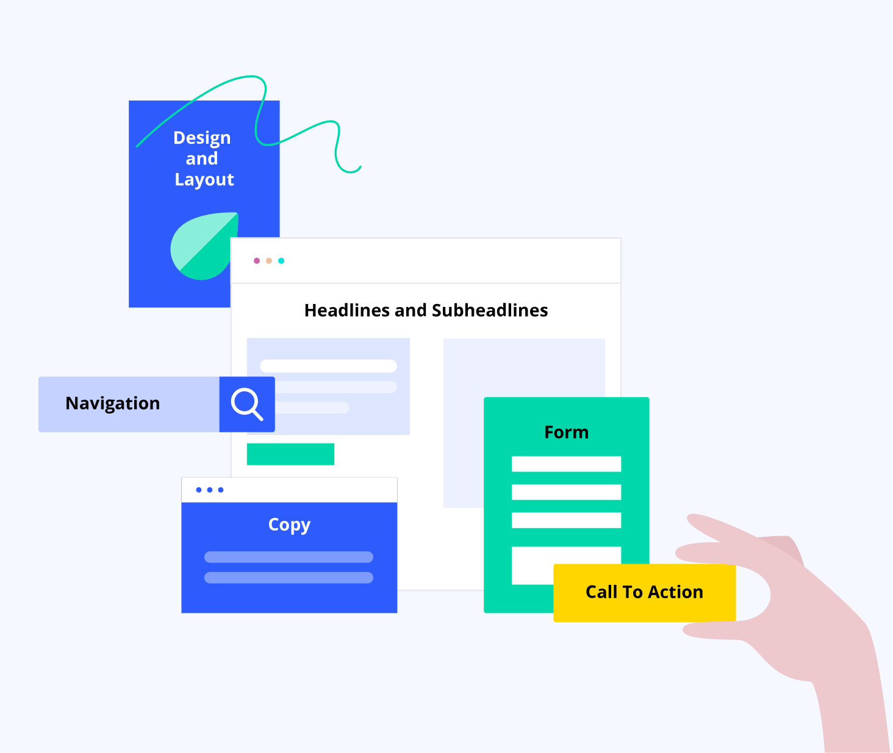
A/B 测试可以测什么？
关键站点元素
Notes:
副本
设计和布局
导航
表单
CTA
值的一提的是，现在有很多 AI 自动化生成（颜色、风格、文本、话语情感等）不同的变体供实验

Slide 6
A/B 测试有哪些不同类型？
A/B 测试（拆分测试)
多变量测试
拆分 URL 测试
多页面测试（Google Optimize 暂未提供）
Banner(临时) 测试
个性化测试
Notes:
A/B 测试是一个总称，它定义了控制与变化实验过程的基本概念。理想情况下，有多种类型的测试方法 - A/B 测试（或拆分测试）、拆分 URL 测试、多变量测试、多页面测试和个性化测试。
A/B 测试使您可以测试简单的页面元素，而另一方面，多变量测试可以让您使用排列和组合的概念同时测试各种元素。同时，Split URL 测试允许您测试现有页面的全新设计，而多页测试使您能够同时在多个页面上实施单个更改，从而节省时间、金钱和精力。

Slide 7
A/B 测试（拆分测试)
Notes:
变体 A 是原始版本。
变体 B 到 n 每个都包含一个或多个从原始元素修改而来的元素（例如，不同颜色的号召性用语按钮）

Slide 8
多变量测试
Notes:
两个标题（原始“H1”和变体“H2”）和三个英雄图像（原始“A”和变体“B”和“C”），产生 6 种组合；
强调组合，分析多元素之间的最佳匹配；
减少多个 A/B 测试的需求，提高效率；

Slide 9
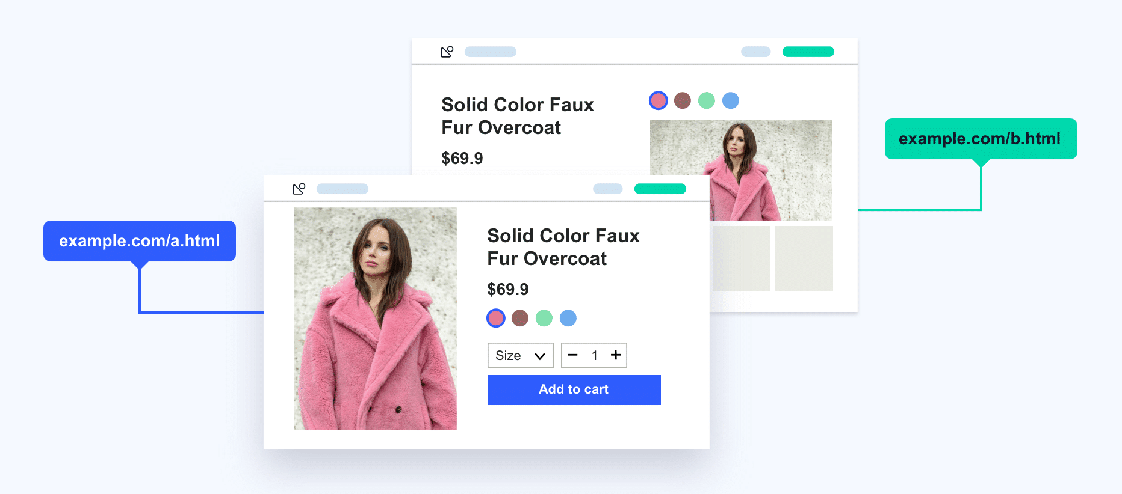
拆分 URL 测试
Notes:
非常适合在使用现有页面设计进行比较分析的同时尝试全新的设计。
推荐用于运行非 UI 更改的测试，例如切换到不同的数据库、优化页面的加载时间等。
更改网页工作流程。工作流会极大地影响业务转换，有助于在实施更改之前测试新路径并确定是否遗漏了任何症结点。
一种更好且备受推荐的动态内容测试方法。

Slide 10

多页面测试
Notes:
它使您能够为目标受众创造一致的体验。
它可以帮助您的目标受众看到一组一致的页面，无论是控件还是其中的一个变体。
它使您能够在多个页面上实施相同的更改，以确保您的网站访问者在浏览您的网站时不会分心并在不同的变体和设计之间反弹。
强调页面间的交互和影响

Slide 11
Banner(临时) 测试
Notes:
快速添加横幅消息 我更愿意叫它为临时测试
例如，如果你的餐厅关闭厅食并转向外卖和外送，你可以通知客户。
或者，有个活动，持续一段时间，这样使用 banner 测试，设置好实验时间，就不需要手动去下架活动通知了。

Slide 12

个性化测试
Notes:
与其他实验不同，个性化可以永远运行并且没有变体。它们是向满足定位条件的任何人提供的一组更改。

Slide 13
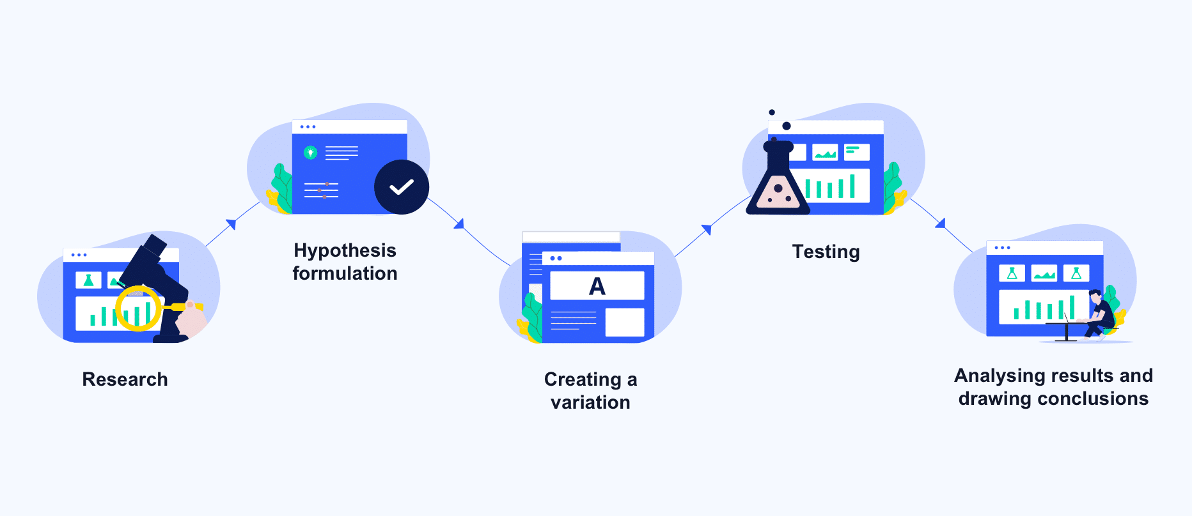
如何实施一个 A/B 测试？
进行彻底的研究
观察并提出假设
创建必要的变体
运行测试
分析结果并部署变更
Notes:
研究：定量的网站分析工具; 为后续步骤进行可操作的观察。
提出假设：分析和理解这些数据，绘制网站和用户画像以制定有数据支持的假设。
变体: 不填表格的人够多？您的表单是否有太多字段？它会要求提供个人信息吗？也许您可以通过省略要求提供个人信息的字段来尝试使用较短形式的变体或其他变体
测试：开始测试并等待规定的时间以获得具有统计意义的结果。计算测试时间工具 https://vwo.com/tools/ab-test-duration-calculator/
分析并部署改变：
A/B 测试在概念上似乎是一个简单的实验过程。然而，事实并非如此。这是一个复杂的过程，需要耐心、坚持和精确。运行 A/B 测试涉及五个主要阶段和多个阶段。您的研究、计划和假设发展越彻底，您创建的测试就越好，获胜的可能性就越大。

Slide 14
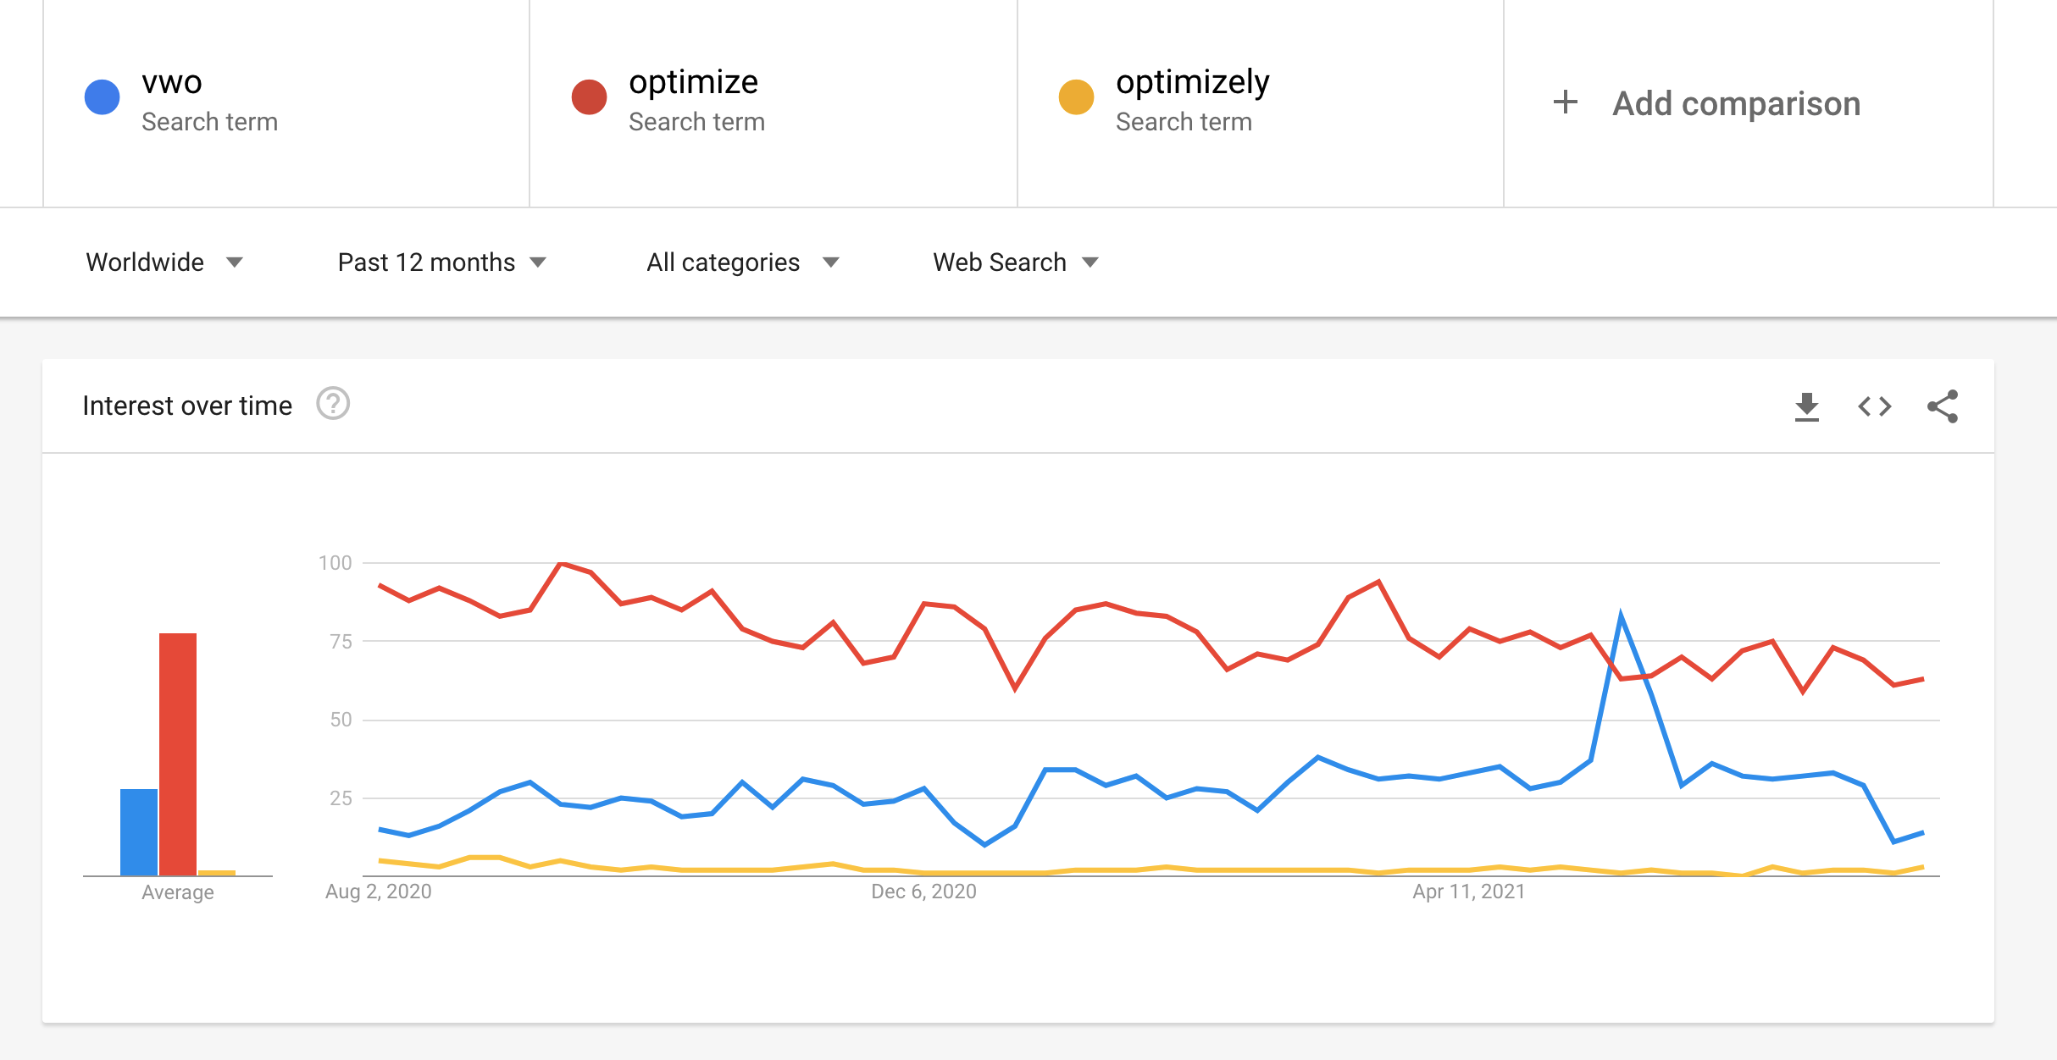
工具对比
https://trends.google.com/trends/explore?geo=US&q=vwo,optimize,optimizely
https://vwo.com/compare/optimizely/
https://vwo.com/compare/google-optimize/
Notes:
optimize 与 GA 都是谷歌自家产品，关联性较强，使用简单，功能够用，免费

Slide 15

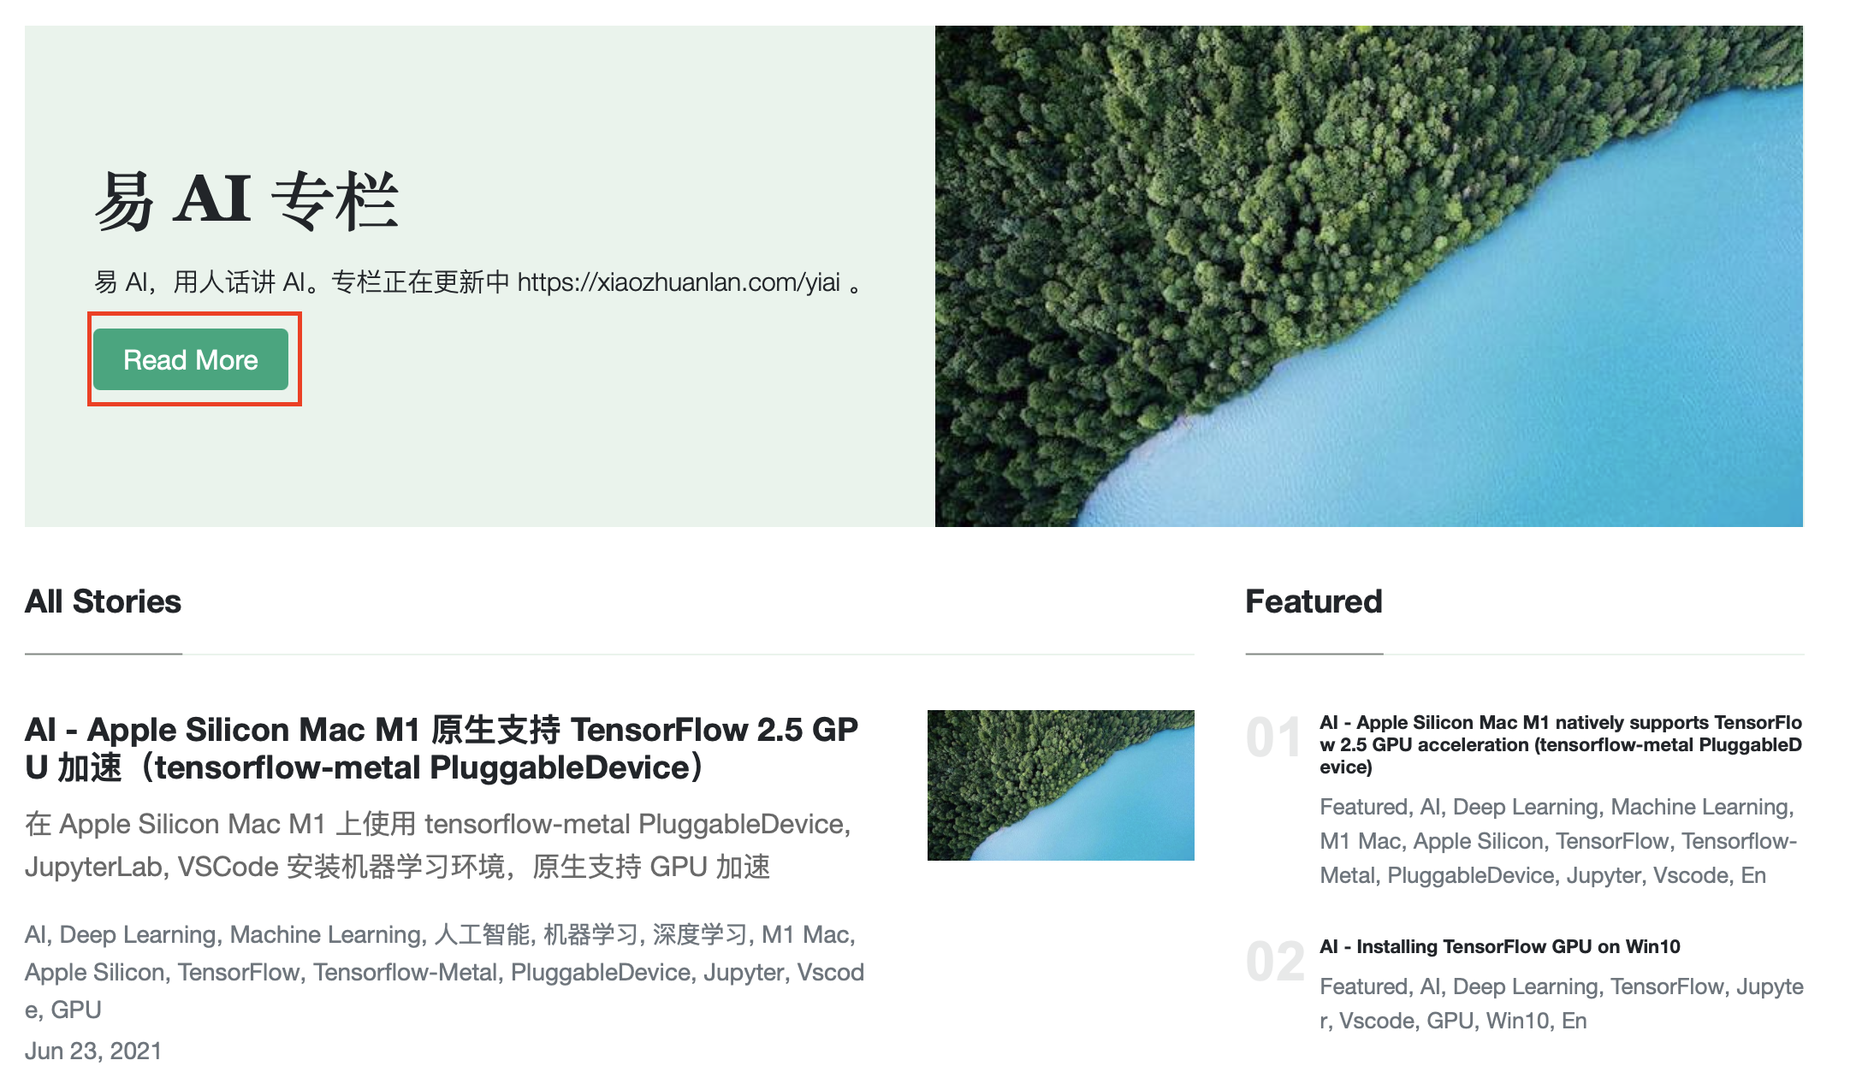
Demo
https://optimize.google.com/

Slide 16
Demo
GTM 埋点记录
GA 设置目标
optimize 创建体验
optimize 创建变体
optimize 绑定 GA 目标
启动体验
查看报告
部署修改

Slide 17
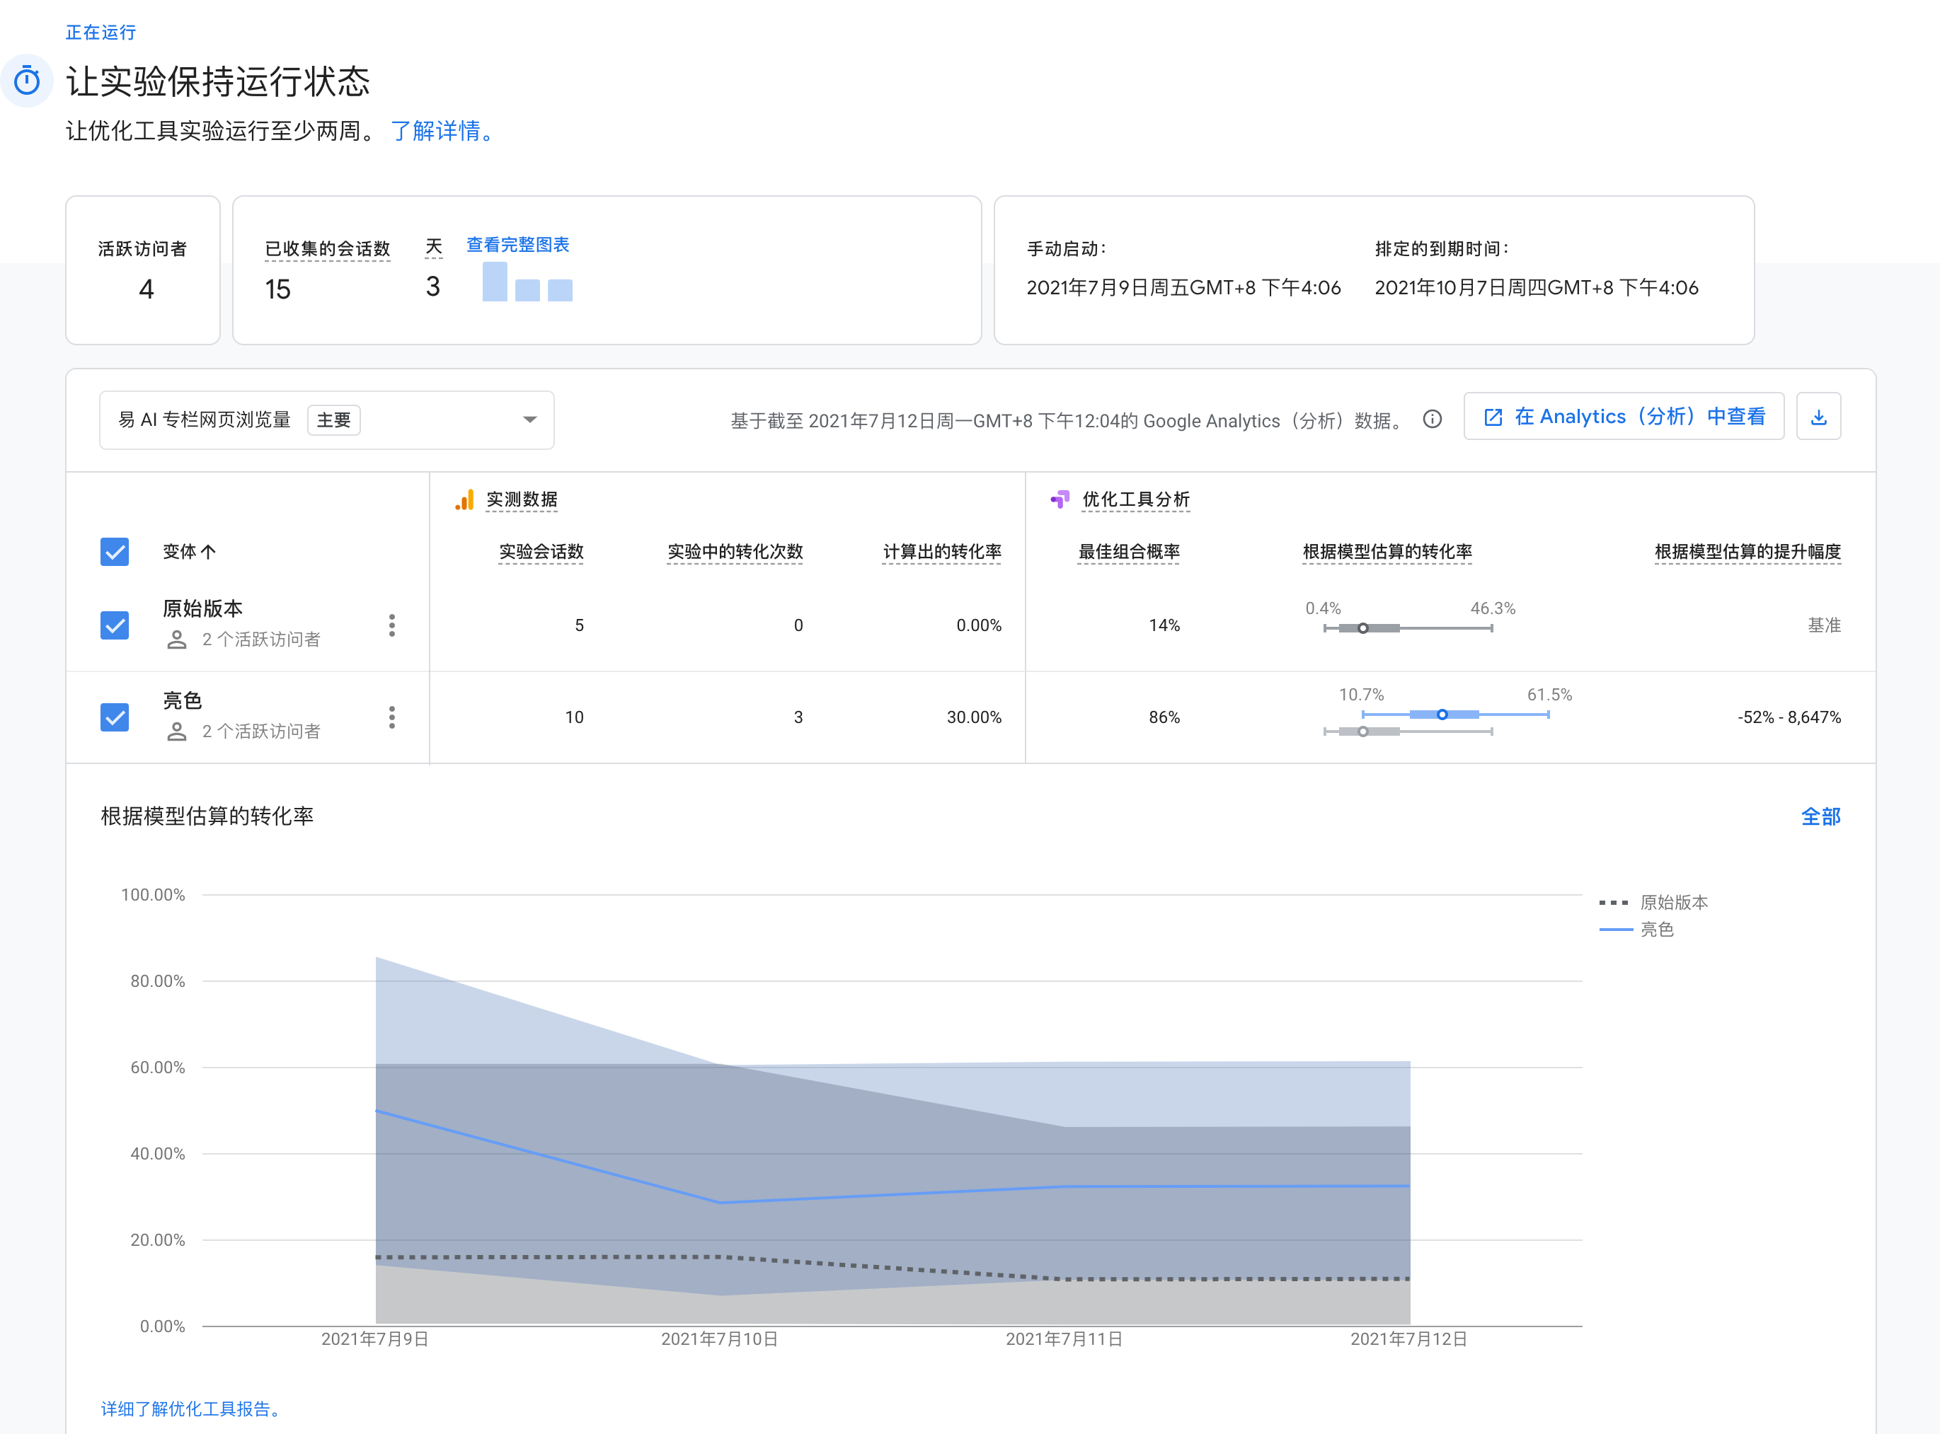
Demo

Slide 18
总结
小步快进，不断优化网站（敏捷思维）
数据驱动更好的决策
AI 帮助自动化生成不同的变体供实验
可利用 A/B 测试的特点，做类似 banner 的临时性（时间性）需求
A/B 测试的重点不是工具，而是合理提出假设和目标，并根据数据进行改进

Slide 19
参考链接
https://en.wikipedia.org/wiki/A/B_testing
https://vwo.com/ab-testing-3/
https://wenku.baidu.com/view/d7f46172a8ea998fcc22bcd126fff705cc175c29.html?fixfr=zs%252Bg49dYPaMDe%252FQKjI%252BMtQ%253D%253D&fr=income5-search
https://wenku.baidu.com/view/14c50009aff8941ea76e58fafab069dc512247e5.html?fixfr=hGZ7lXgdvdCZRa8NyQRXxw%253D%253D&fr=income7-search
https://blog.csdn.net/zhuxiao5/article/details/106132477
https://vwo.com/tools/ab-test-duration-calculator/

